Slide 1









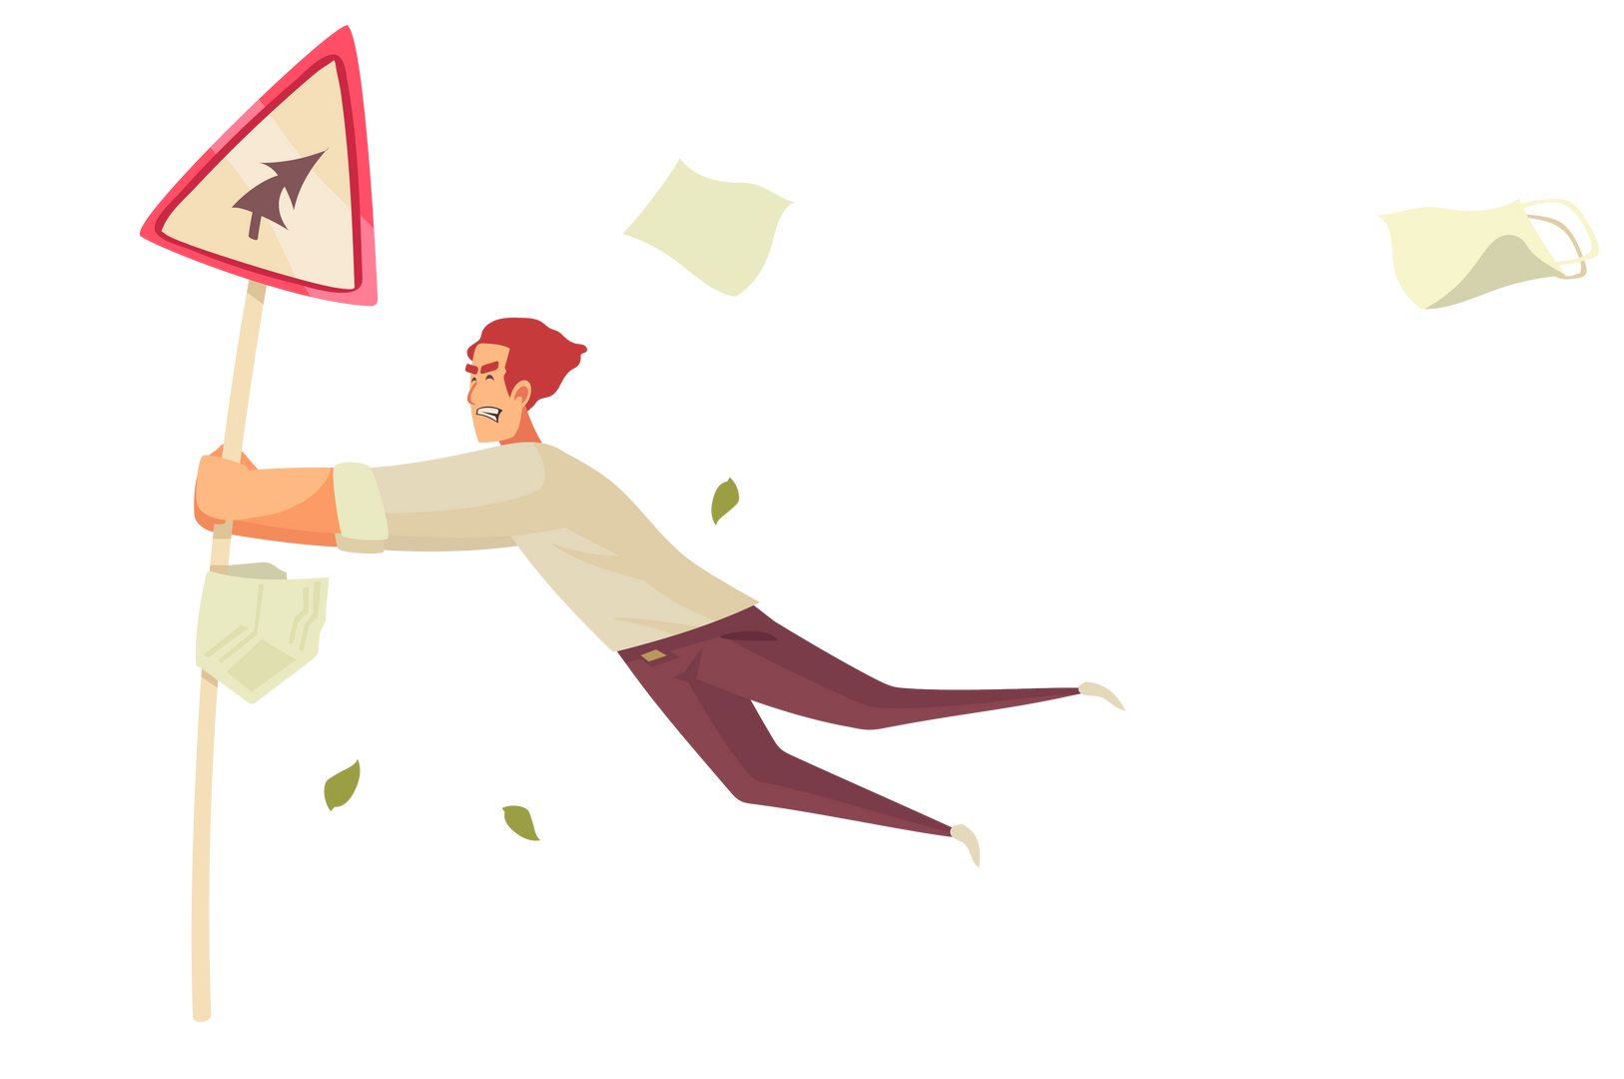
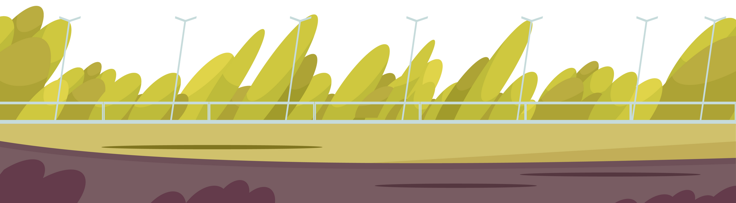
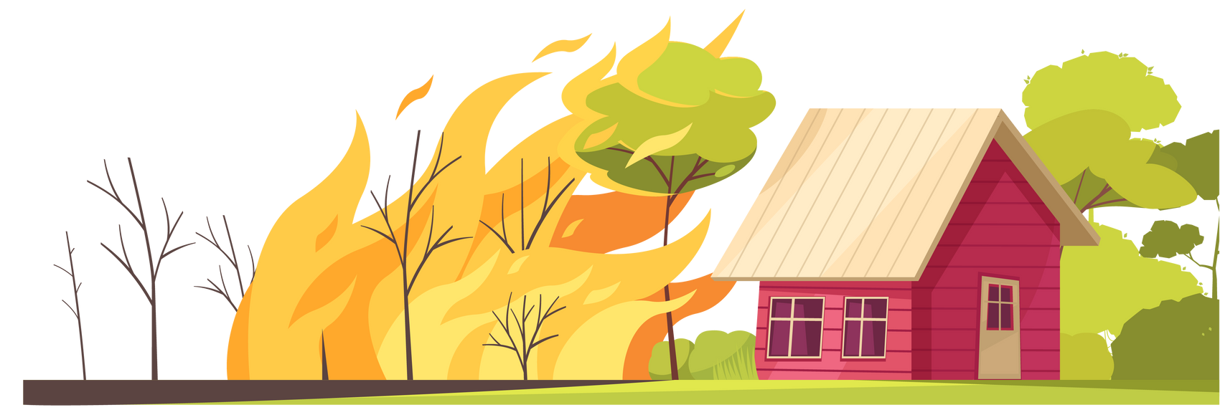
Notes:
Thiết kế: Hương Thảo – Zalo 0972.115.126. Các tài khoản khác đều là giả mạo, ăn cắp chất xám

Slide 2










Slide 3



Nhận biết được không khí chuyển động gây ra gió và nguyên nhân làm không khí chuyển động (khối không khí nóng bốc lên cao, khối không khí lạnh tới thay thế).
Nhận xét, so sánh được mức độ mạnh của gió thổi qua quan sát thực tế hoặc tranh ảnh, video clip; nêu và thực hiện được một số việc cần làm để phòng tránh bão.

Slide 5
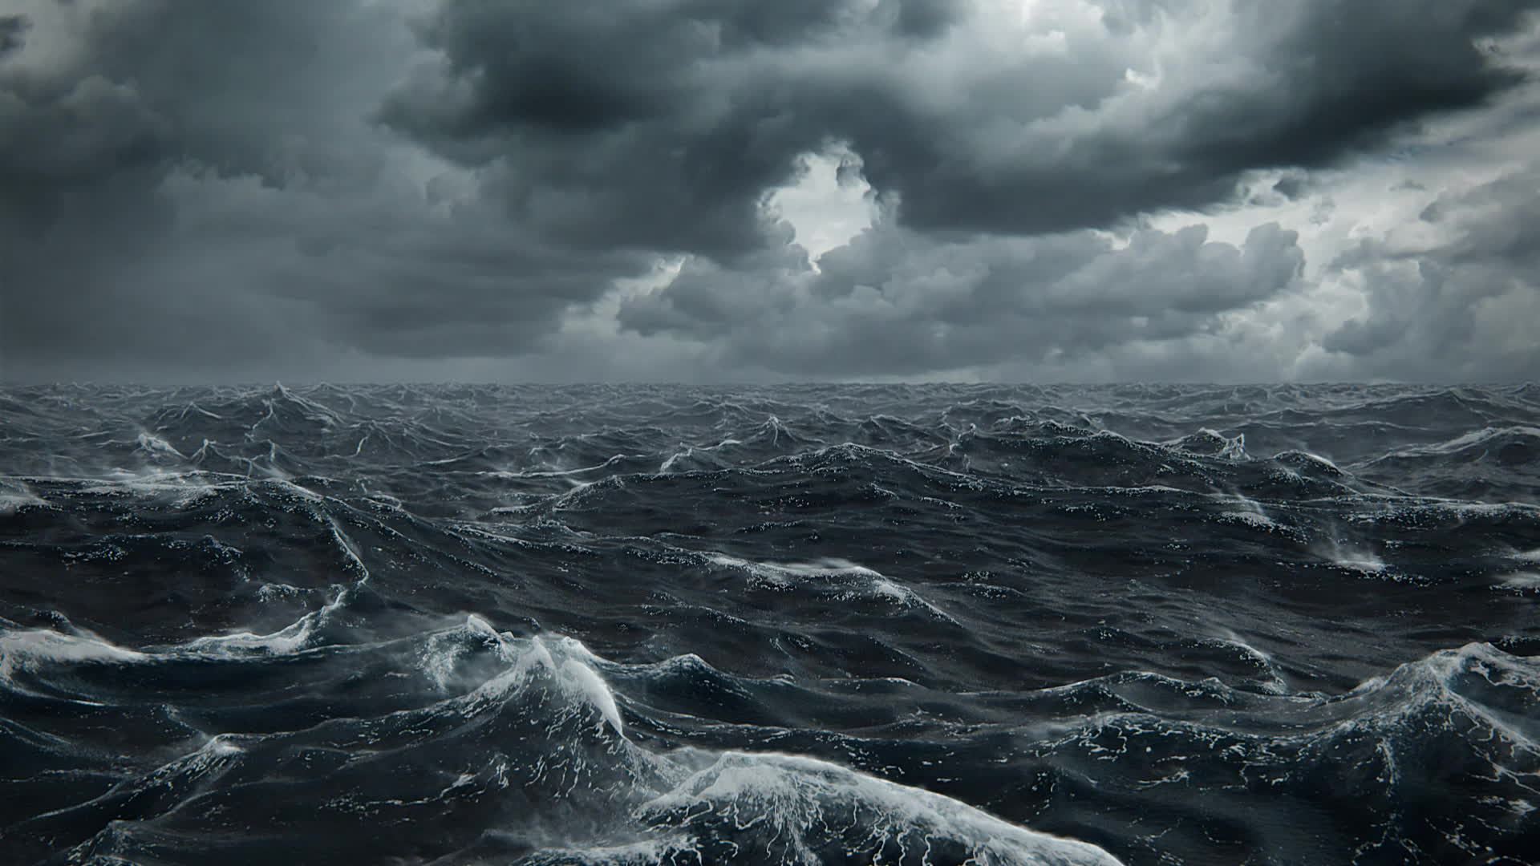
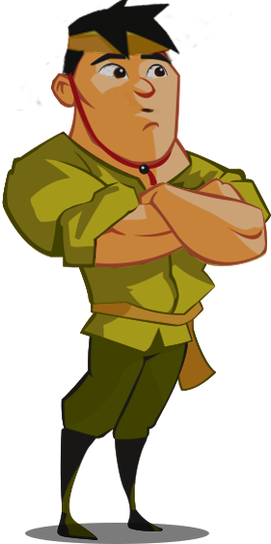
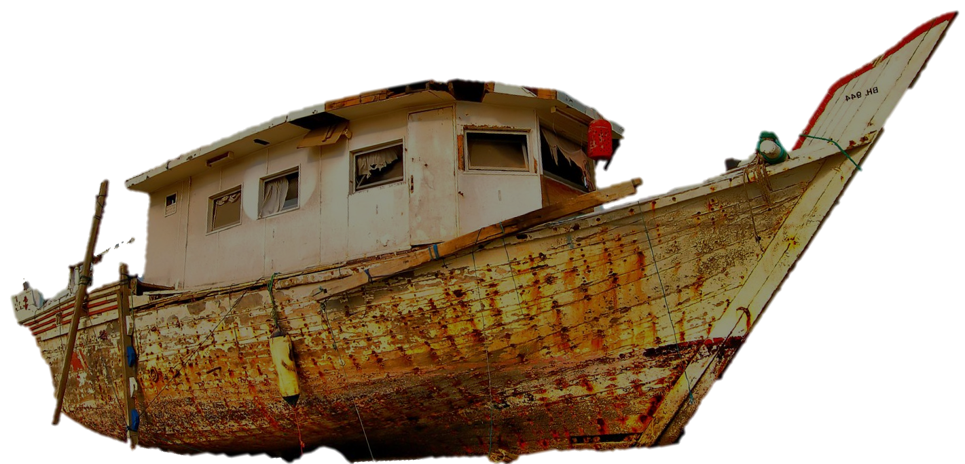
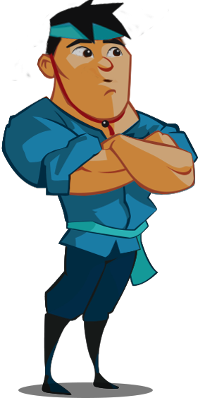
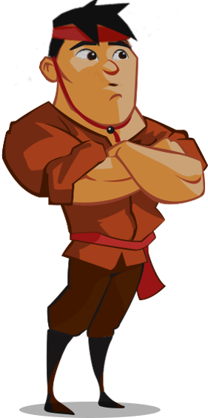



GIẢI CỨU NGƯ DÂN

Slide 6
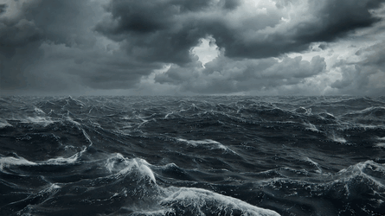

5 ngư dân đang gặp nguy hiểm giữa cơn bão.
Hãy giúp Đội cứu hộ cứu các ngư dân bằng cách trả lời đúng các câu hỏi.

Slide 7
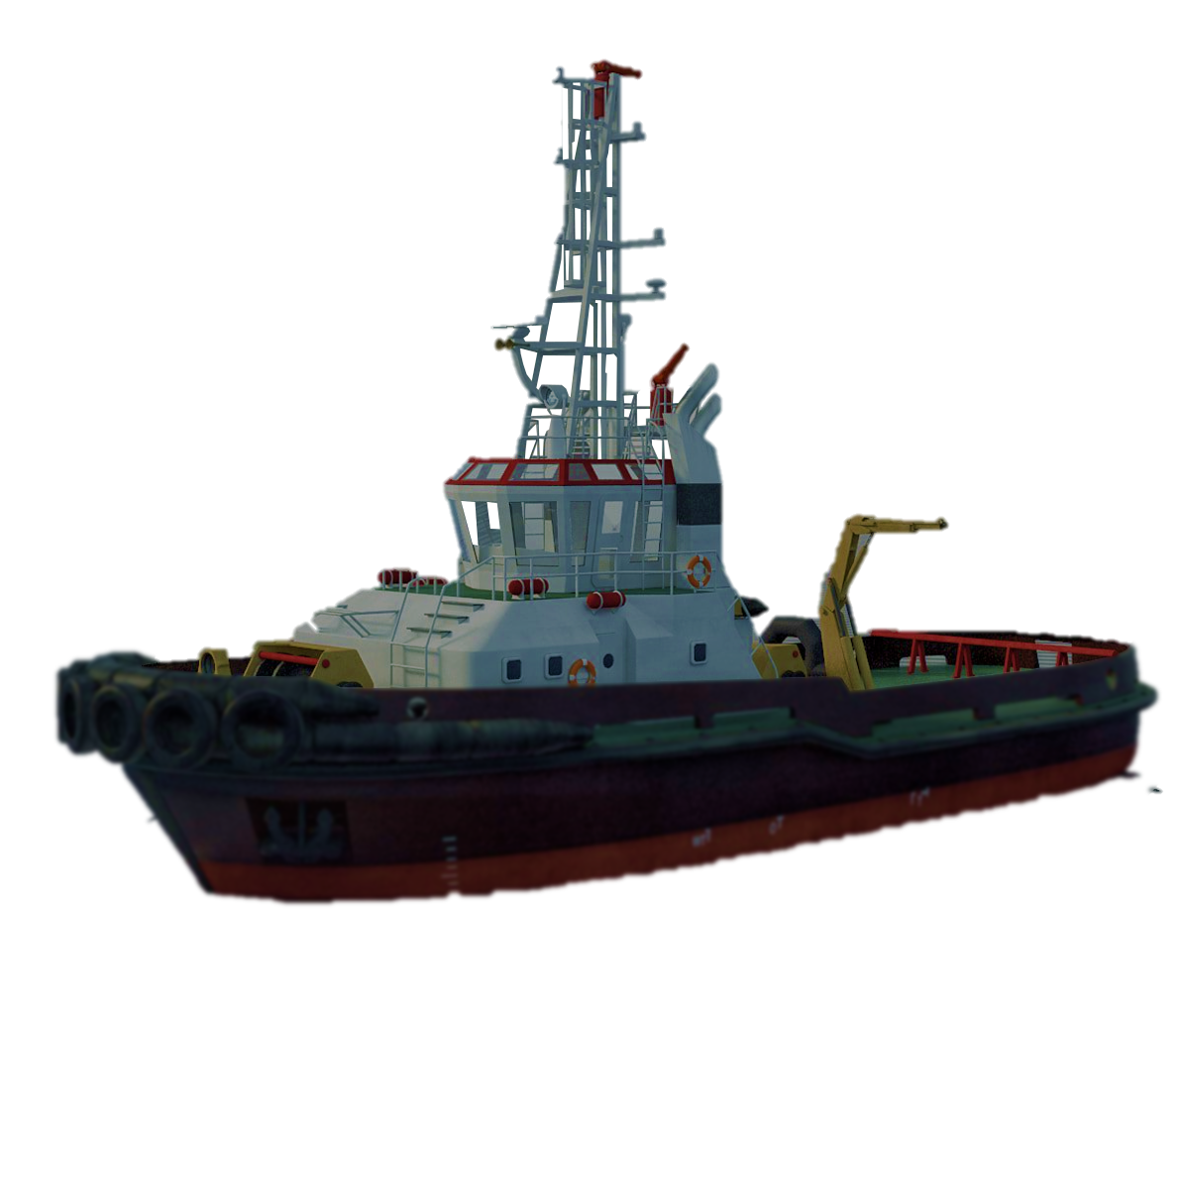





Notes:
Bấm vào lần lượt từng cái phao tới câu hỏi, trả lời xong thì bấm vào cái phao để về cứu người. Cứu xong 5 người thì bấm vào cái thuyền cho nó chìm sau đó bấm vào mũi tên để tới bài học mới

Slide 8


Ban ngày trên đất liền nóng hơn hay lạnh hơn trên biển?
Nóng hơn

Slide 9
Ban đêm trên đất liền nóng hơn hay lạnh hơn trên biển?
Lạnh hơn

Slide 10
Không khí chuyển động gây ra gì?
Gió

Slide 11
Theo em, không khí chuyển động mạnh sẽ gây gió mạnh hay nhẹ?
Mạnh

Slide 12
Trong tự nhiên, nguyên nhân làm không khí chuyển động là do đâu?
Do không khí nóng bốc lên cao, không khí lạnh tới thế chỗ

Slide 13


Slide 14
2. Mức độ mạnh của gió

Slide 15
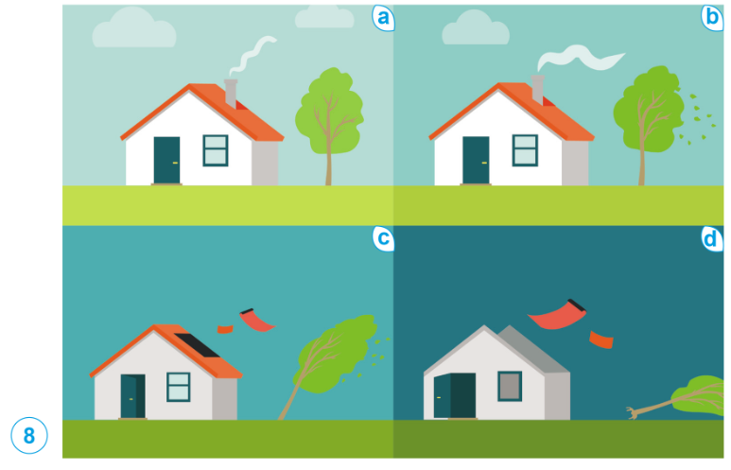

Dùng các từ: nhẹ, mạnh, khá mạnh, rất mạnh để nhận xét và so sánh mức độ mạnh của gió trong các tình huống dưới đây.
Nhẹ
Khá mạnh
Mạnh
Rất mạnh

Slide 16
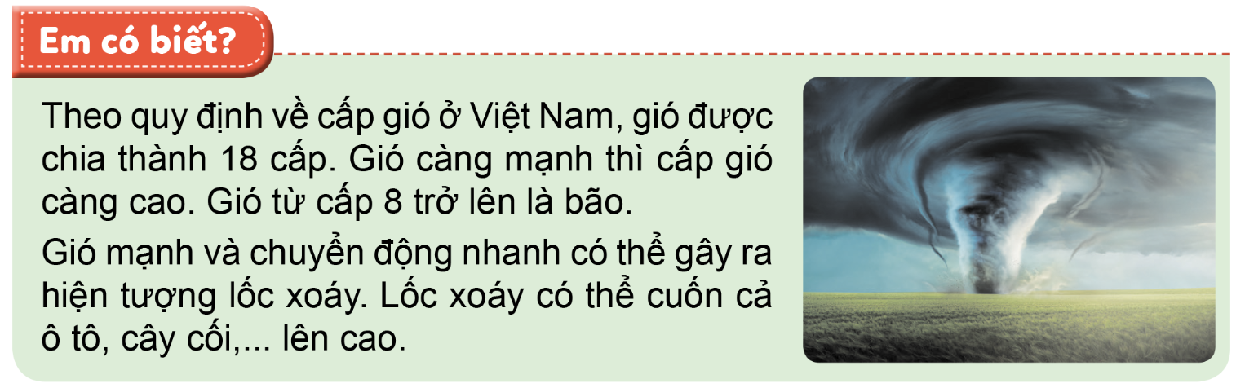

Slide 17
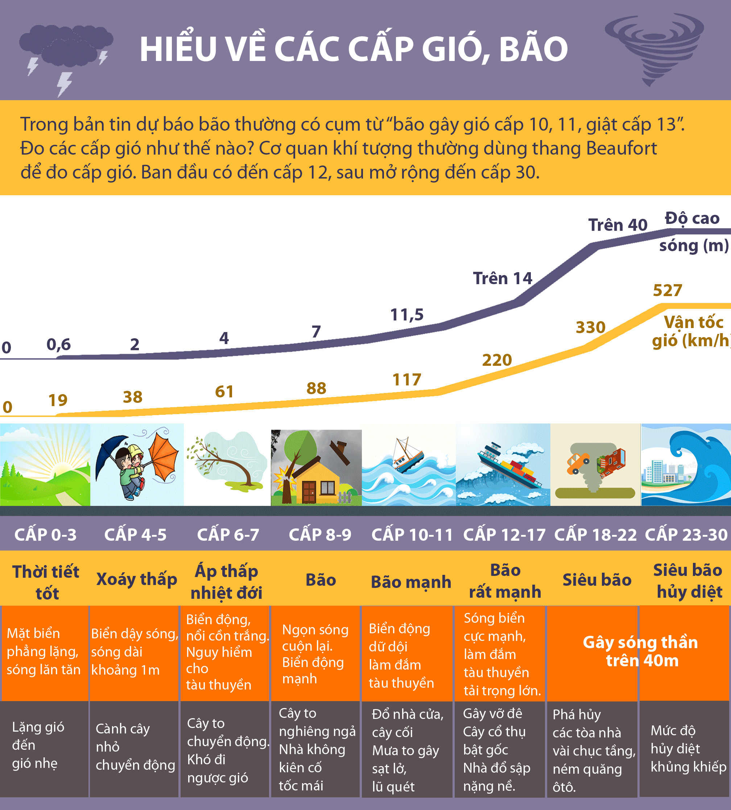

Slide 18
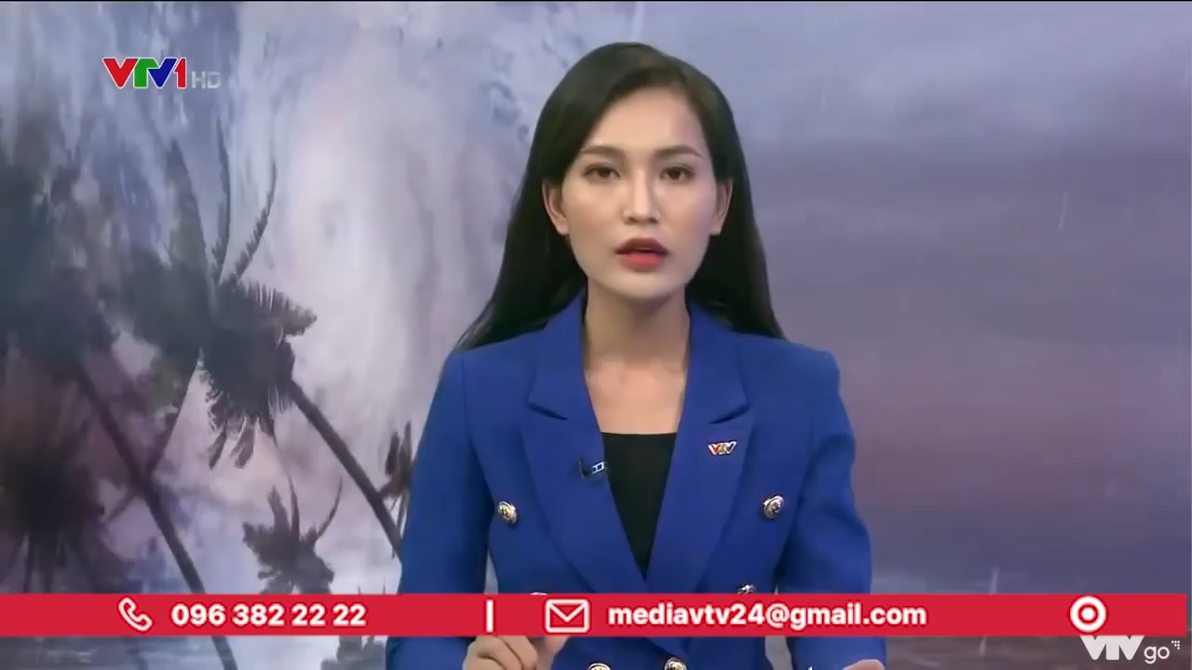

Slide 19
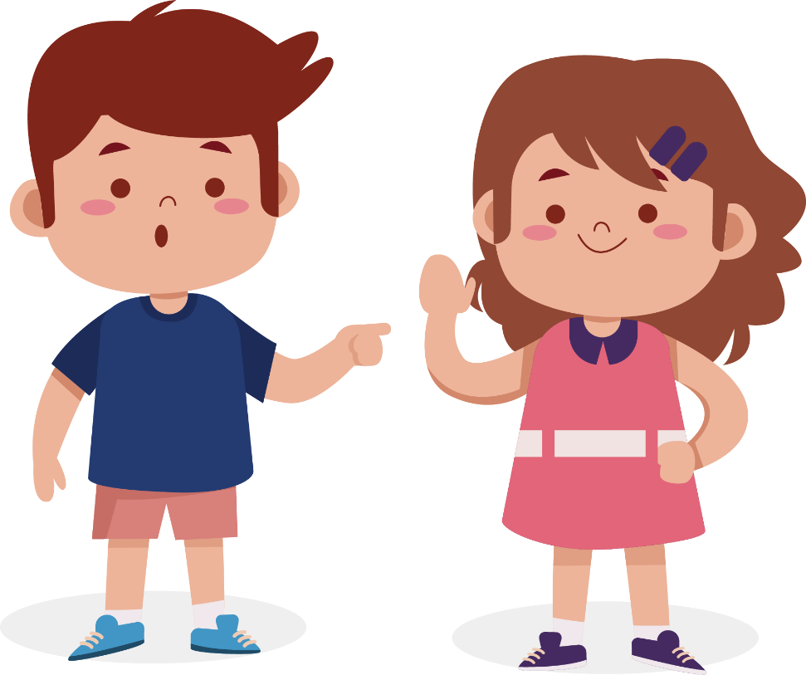
Cấp gió bao nhiêu trở lên thì được gọi là bão? Bão có thể gây ra những tác hại gì?
Gió cấp 8 trở lên có thể gây ra bão.
Bão gây ra những tác hại: tàn phá những công trình vững chắc như nhà cửa, công sở, cầu cống, cột điện cao thế,... gây ngập úng trên diện rộng; lật úp hoặc nhấn chìm tàu thuyền…
Notes:
Thiết kế: Hương Thảo – Zalo 0972.115.126. Các tài khoản khác đều là giả mạo, ăn cắp chất xám

Slide 20
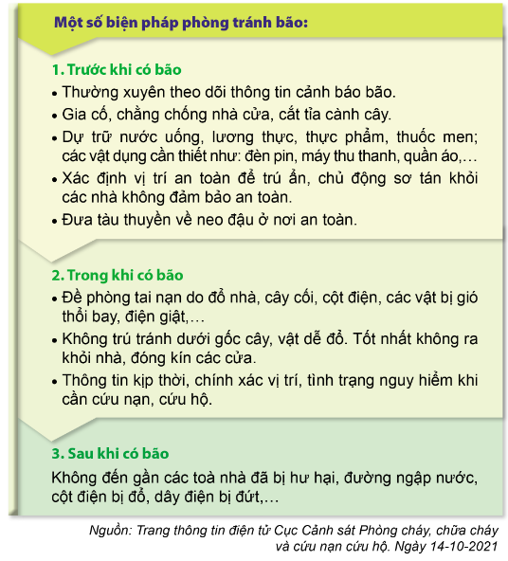
Dựa vào thông tin dưới đây, nêu một số việc làm để phòng tránh bão?

Slide 21











Slide 22


Slide 23
Nêu những việc làm để phòng tránh bão ở gia đình và địa phương em. Trong đó, em đã thực hiện những việc nào?
Notes:
Thiết kế: Hương Thảo – Zalo 0972.115.126. Các tài khoản khác đều là giả mạo, ăn cắp chất xám

Slide 25


Slide 26

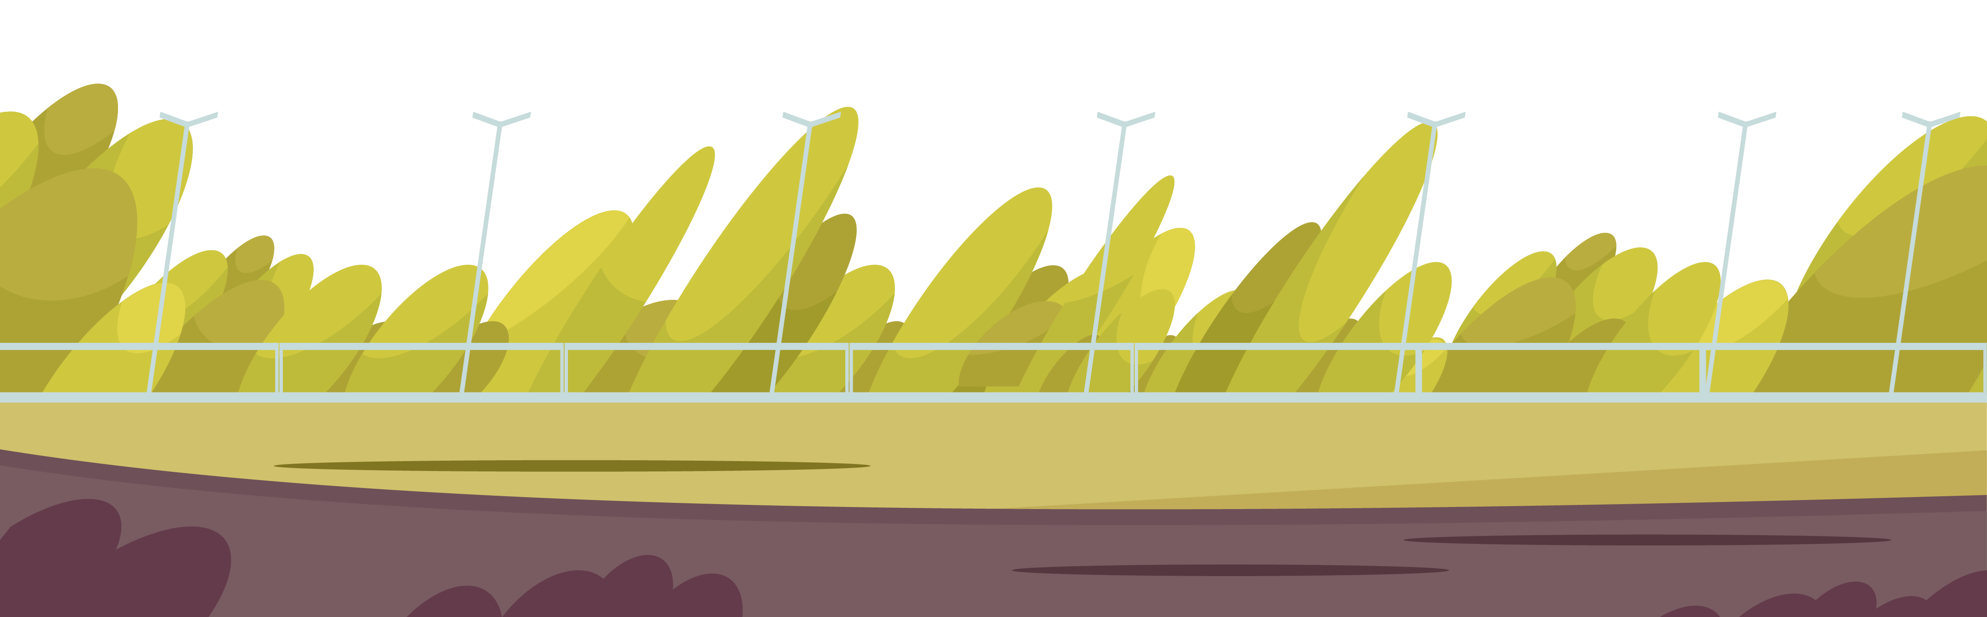
Nước ta thường hay có bão. Cơn bão càng lớn, thiệt hại về người và của càng nhiều. Vì vậy, cần tích cực phòng chống bão bằng cách theo dõi bản tin thời tiết, tìm cách bảo vệ nhà cửa, sản xuất, đề phòng khan hiếm thức ăn và nước uống, đề phòng tai nạn do bão gây ra (nên cắt điện, không ra khơi, phải đến nơi trú ẩn an toàn,...).

Slide 27
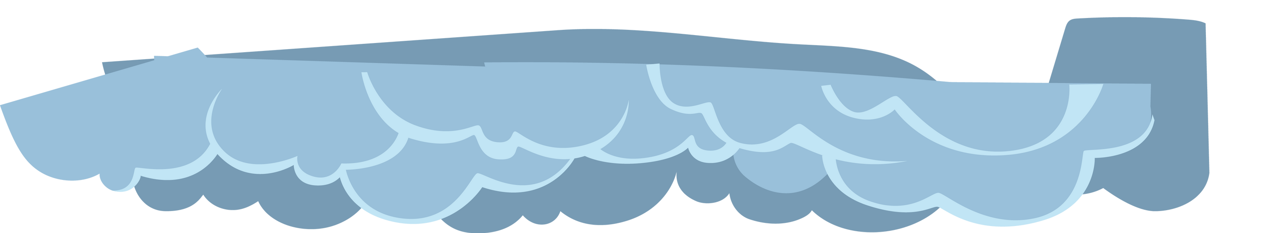





Slide 28
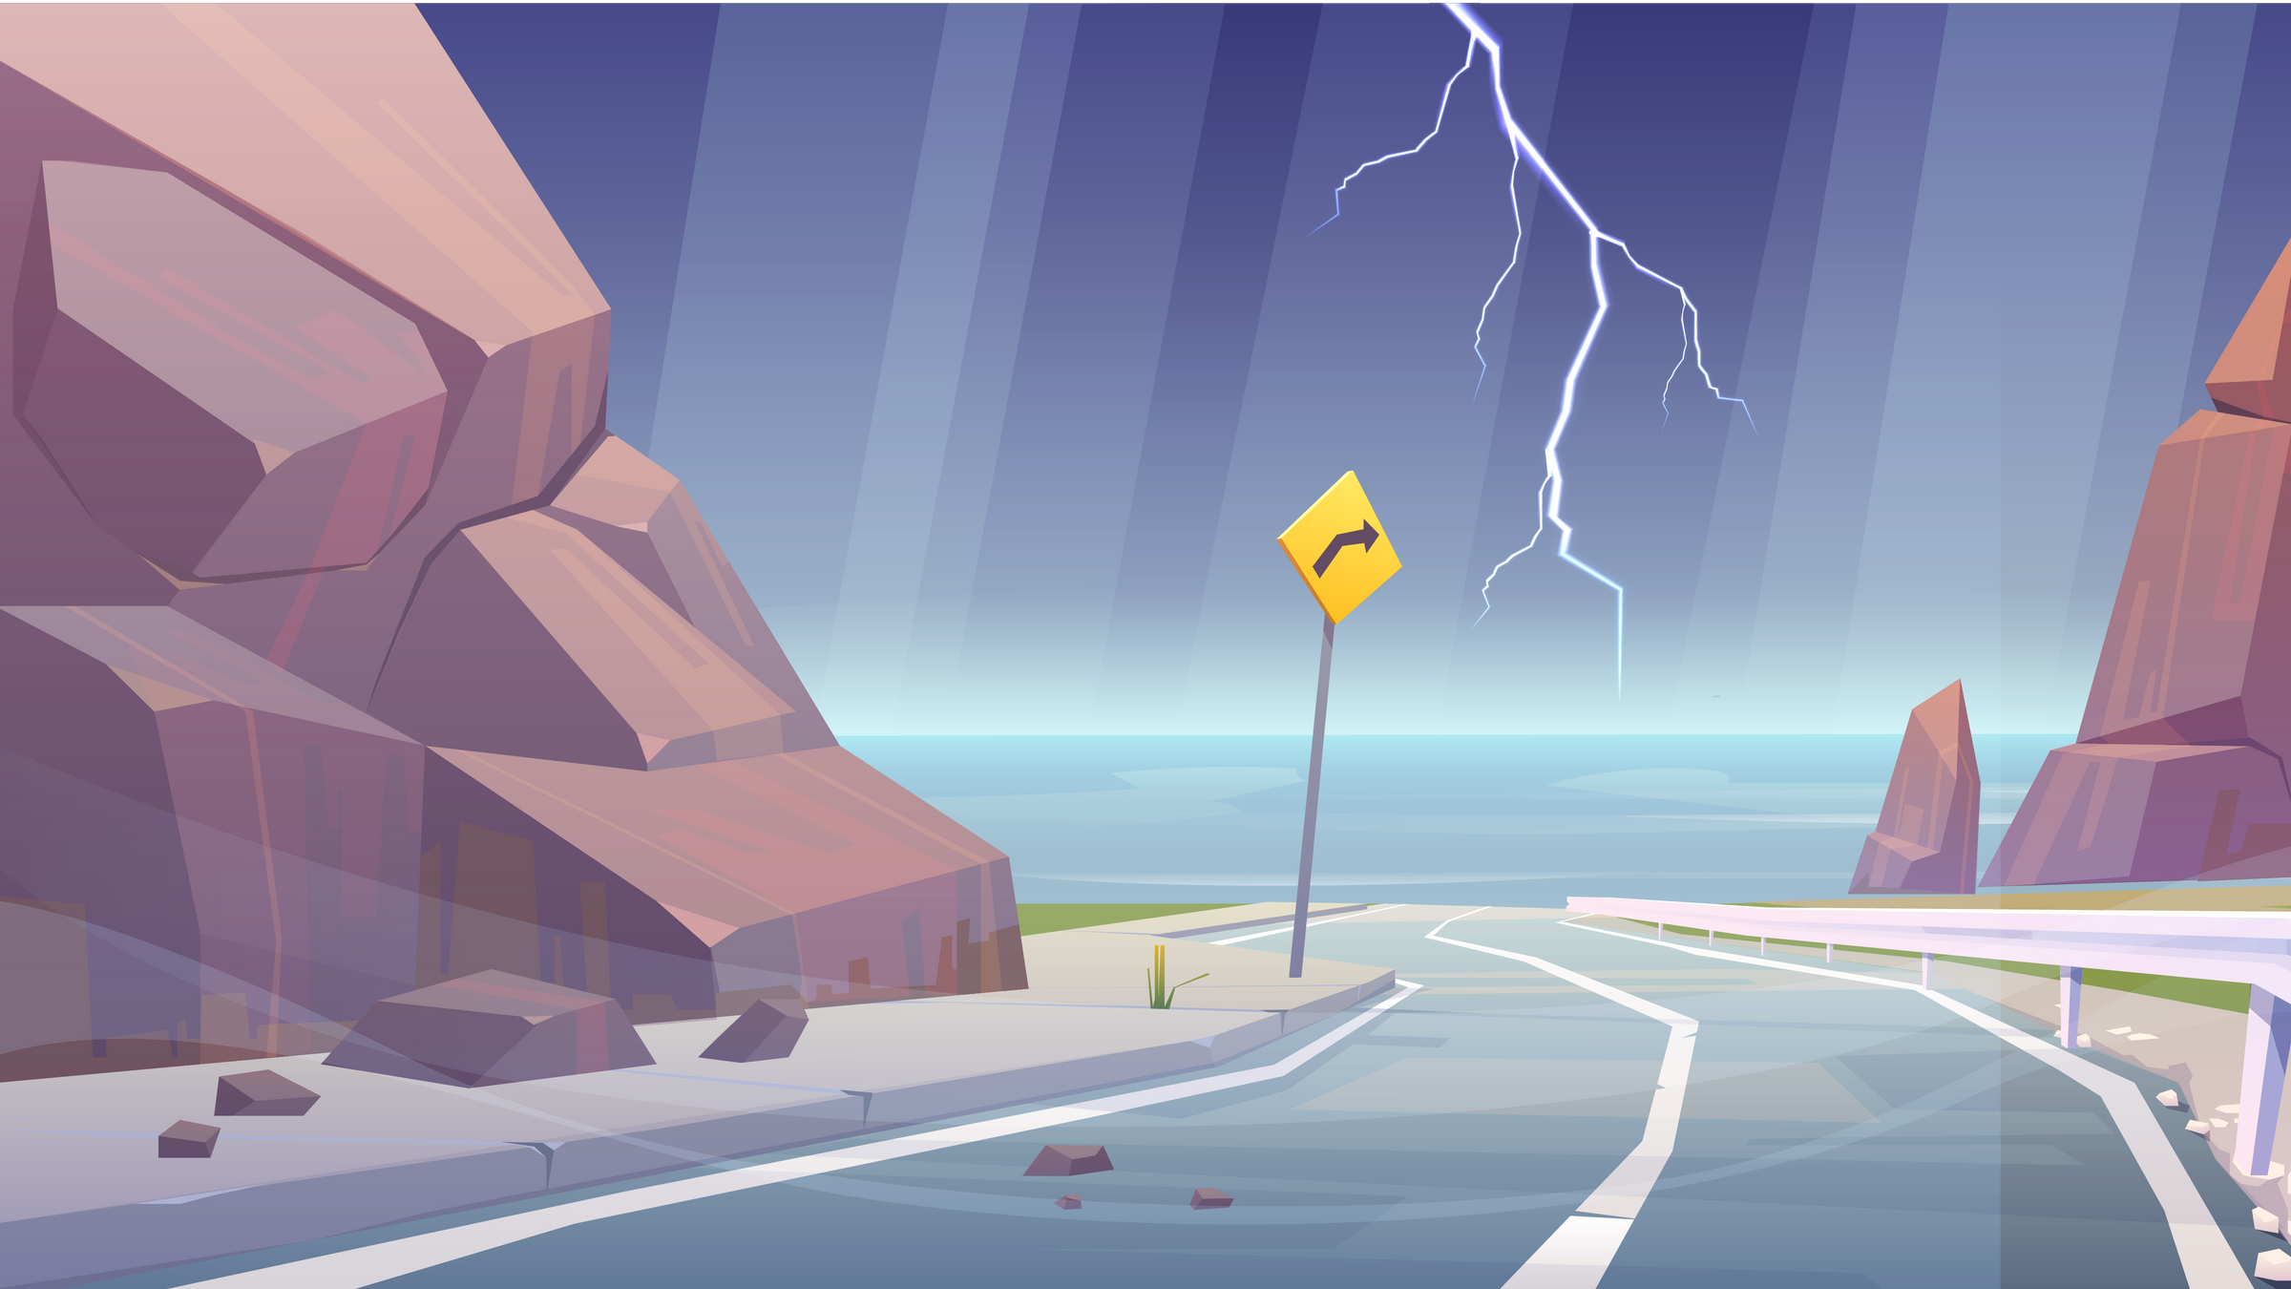

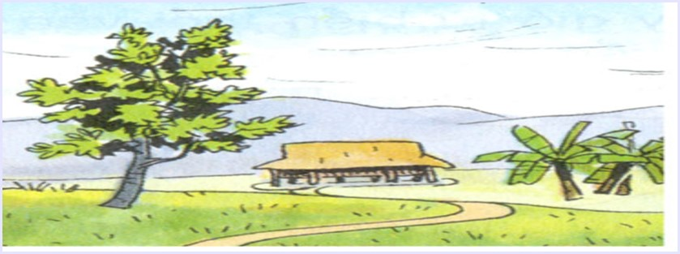
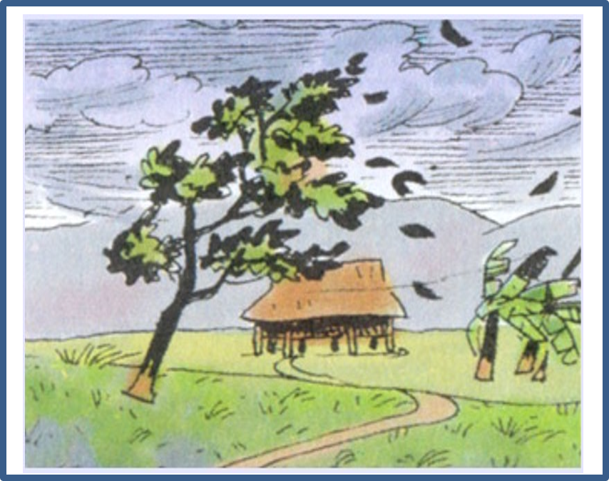
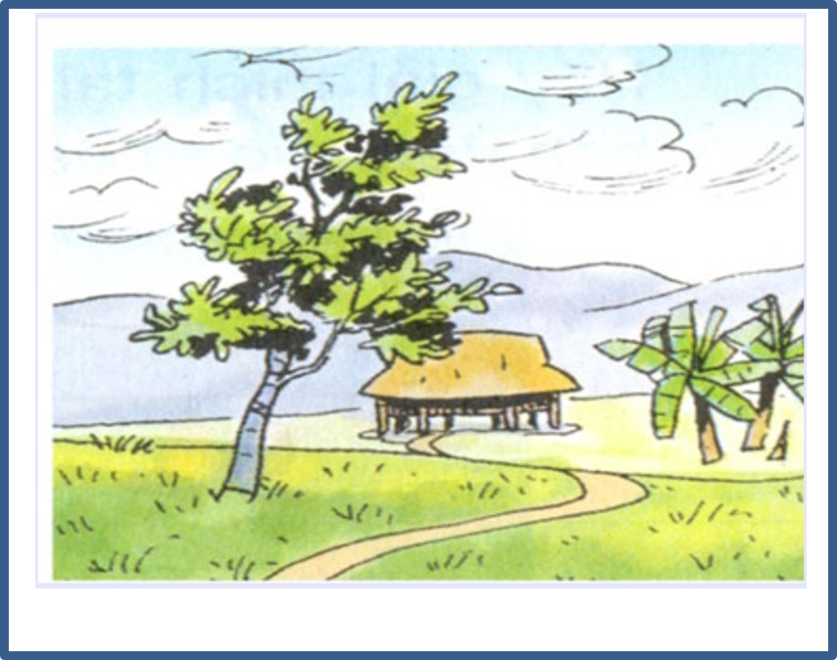
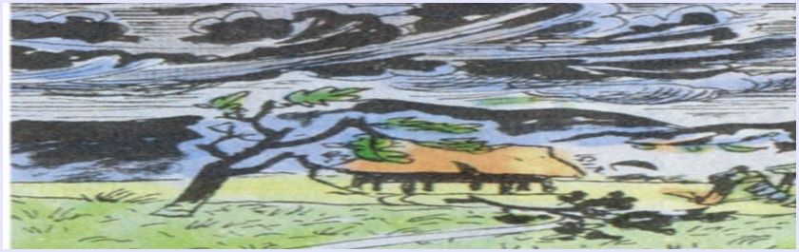
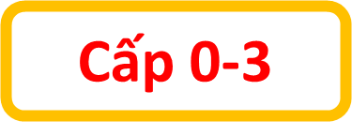
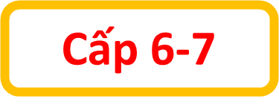
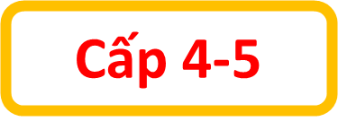
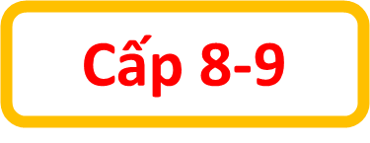
Hãy dự đoán cấp gió dựa vào hình ảnh
1
2
3
4
Notes:
Click vào số → Hiện hình
Click vào hình → Hiện sao

Slide 29


Ôn tập kiến thức đã học.
Đọc trước nội dung bài 6.

Slide 30

Notes:
Thiết kế: Hương Thảo – Zalo 0972.115.126. Các tài khoản khác đều là giả mạo, ăn cắp chất xám

